Slide 1

彭勇升
Apache SkyWalking PPMC
北京天源迪科-中台管理部
http://skywalking.io
https://github.com/peng-yongsheng
QQ：8082209
pengys@tydic.com

Slide 2
发展史
2015
2016
2017
创建项目
使用byte-buddy实现自动埋点
2018
后端重构：提供链路数据的分析和分类聚合
界面重构：比肩甚至超越商业APM系统的界面
提供SDK通过手工埋点的方式抓取链路信息，链路的spanId的生成规则参考阿里的鹰眼
自动埋点的实现采用插件的机制区分不同的框架和不同的版本
界面重构：提供一个APM系统最基本的能力（应用拓扑图、链路展示、服务关系依赖、JVM统计指标）
探针与后端的协议重构：为后端分析而生
探针重构：优化性能，移除鹰眼的spanId的生成规则
探针：其他语言的支持（Php，Pthon，Go...）
后端：通过GraphQL将前后端接口协议化，更丰富的统计指标、预警、历史数据自动清理、路由节点推测，提升性能和稳定性

Slide 3

构建自己的分布式追踪程序

Slide 4

理论和原理

Slide 5
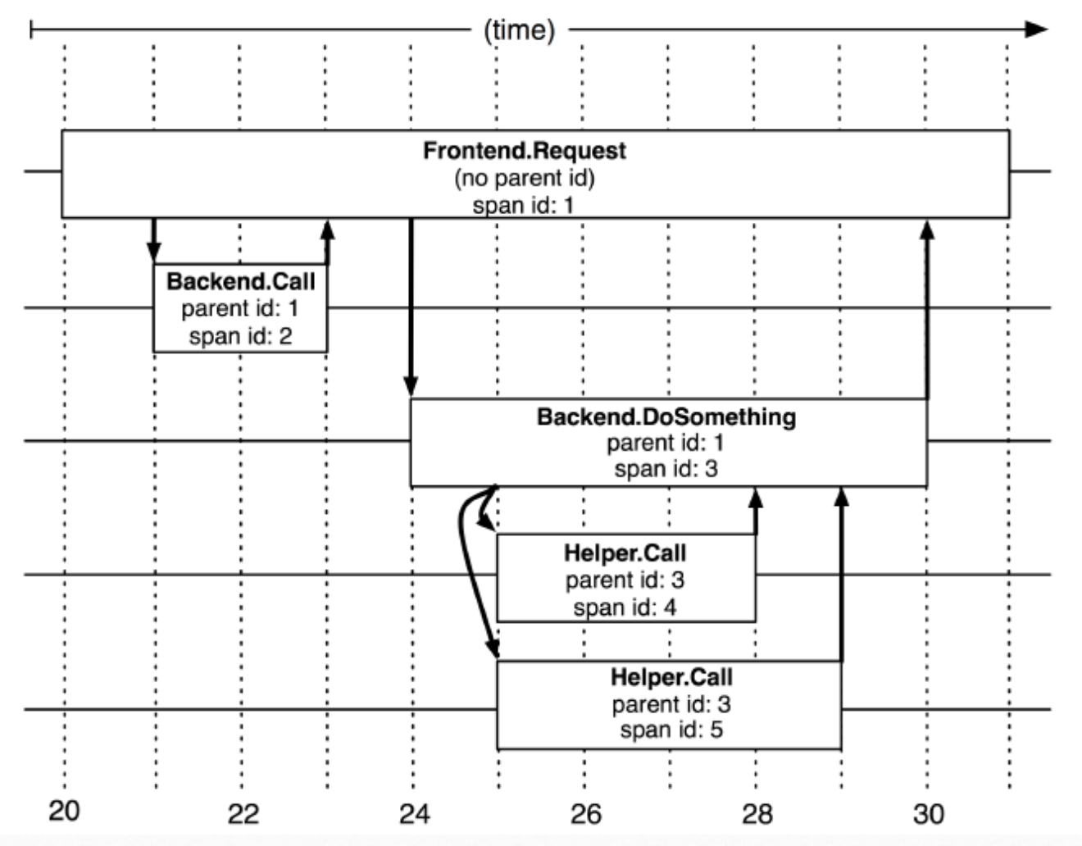
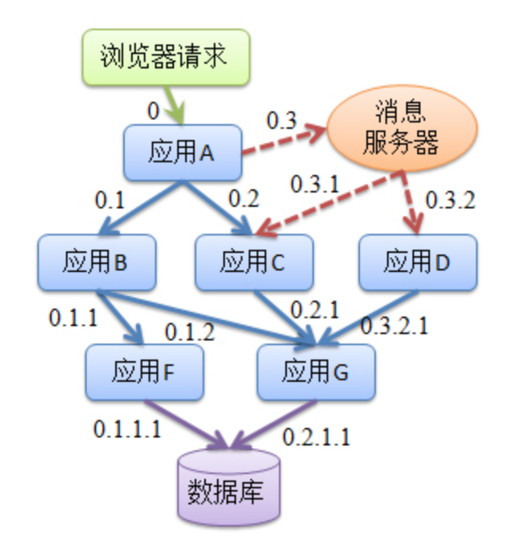
理论基础：Google Dapper Paper
鹰眼 != Dapper
It is just an implementation
绝大多数的追踪系统，并不使用这种编号方式

Slide 6
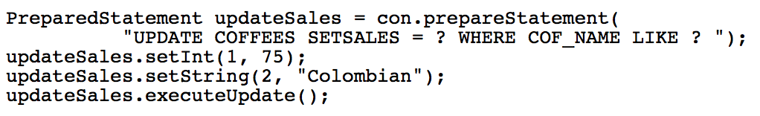
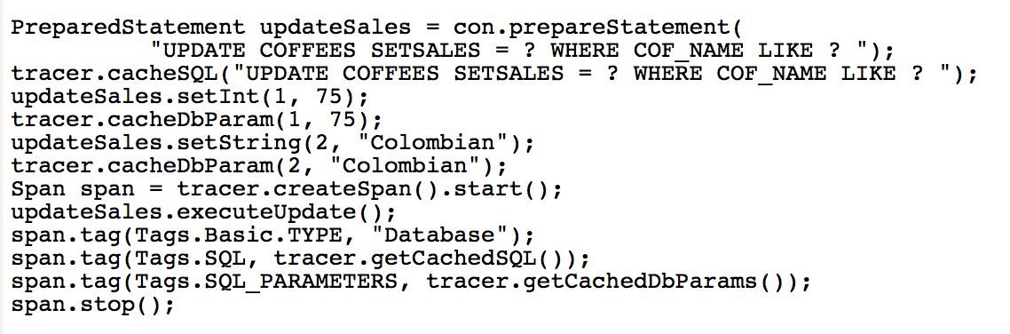
探针工作原理（1）
Running with Instrumentation, Pseudocode Only
Auto-instrumentation mechanism
AOP(Aspect Oriented Programming) in byte-code level.
Manipulate codes at runtime.
Application codes

Slide 7
探针工作原理（2）

Slide 8

实践出真知

Slide 9
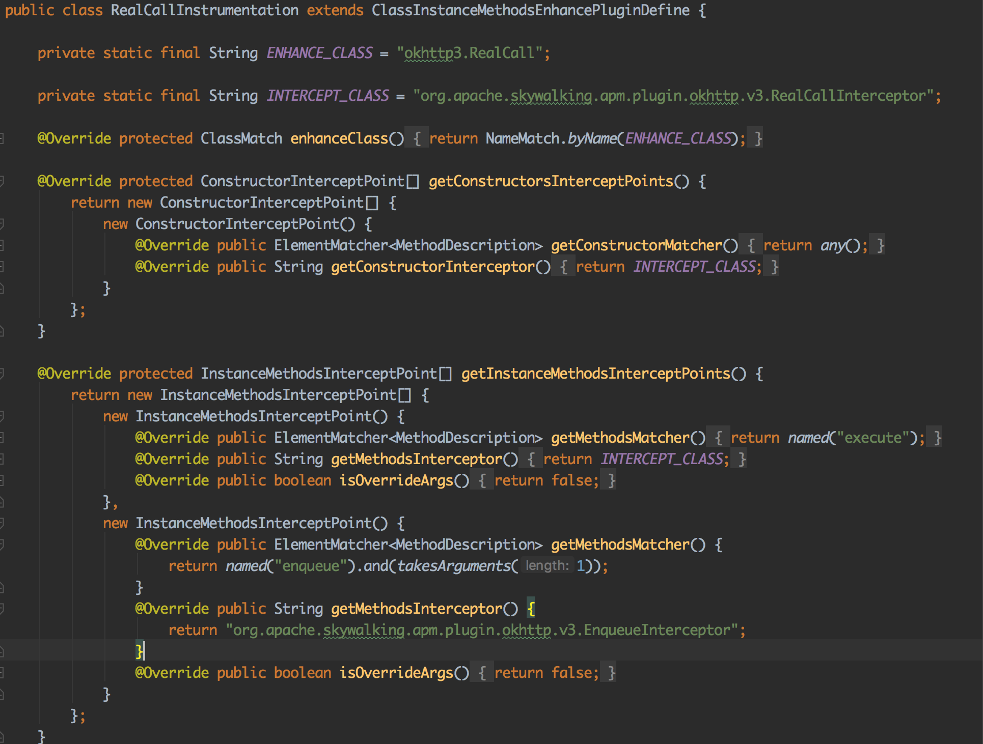
插件开发-切面
需要增强的类
插码的实现类
定义拦截点：构造函数
匹配所有构造
定义拦截点：方法
匹配名称为execute的方法
匹配类名

Slide 10
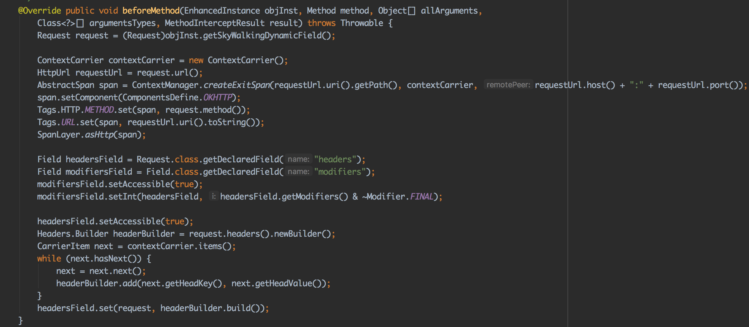
插件开发-插码（前置）
创建Exit Span，设置关键属性
设置其他属性：
组件类型
所属层
非重要Tag和Log
传递上下文

Slide 11
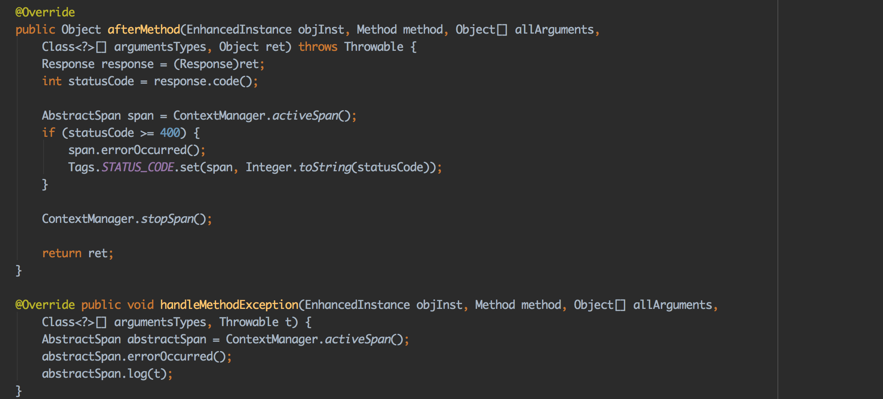
插件开发-插码（后置和异常）
获取当前Span
根据状态标记是否调用错误
结束当前Span
异常捕获标记是否调用错误

Slide 12

探针和后端的协议详解

Slide 13
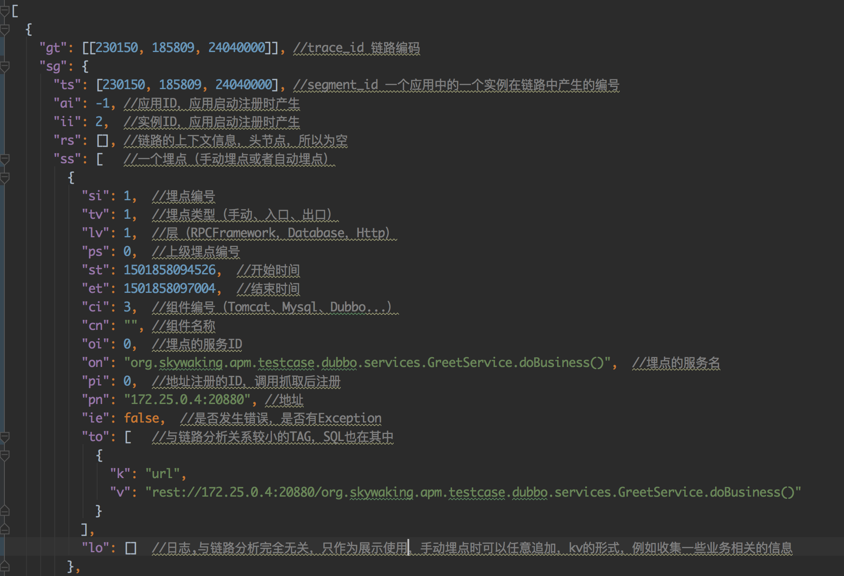
探针与后端的协议详解（1）

Slide 14
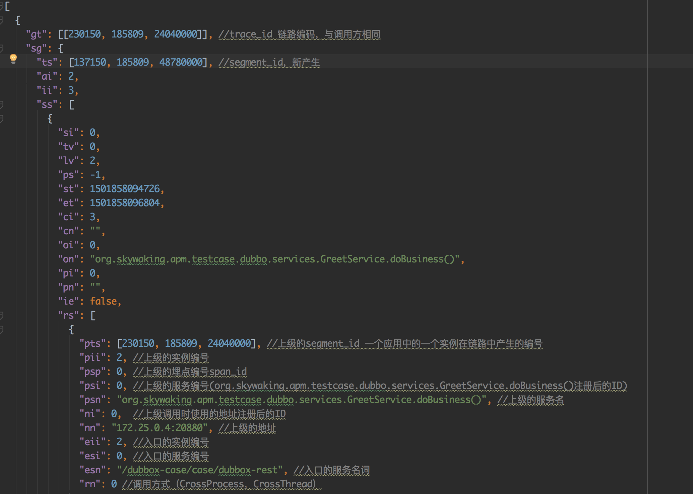
探针与后端的协议详解（2）

Slide 15

5.0功能预览

Slide 16
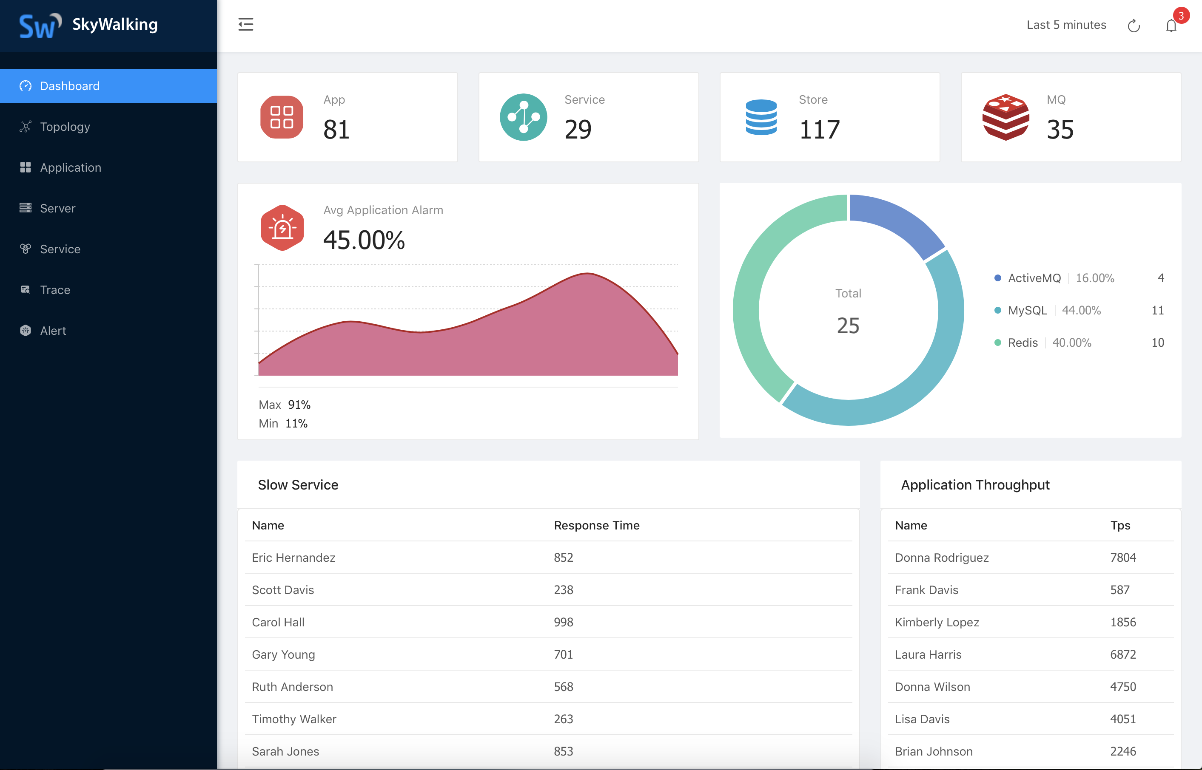
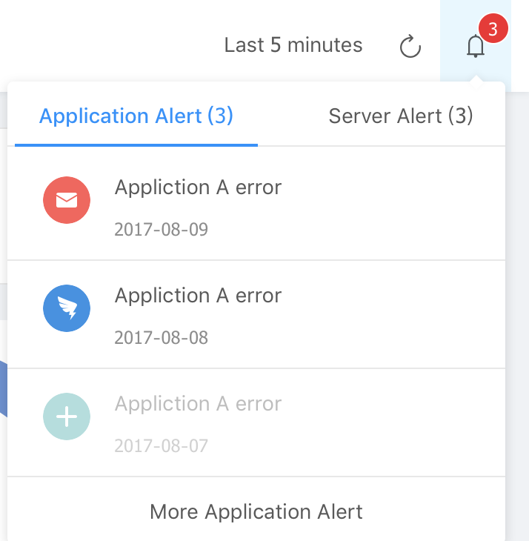
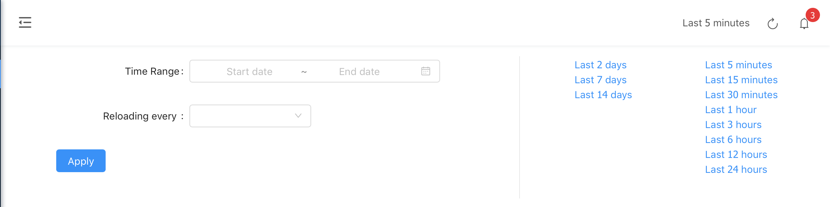
5.0功能预览（看板）

Slide 17
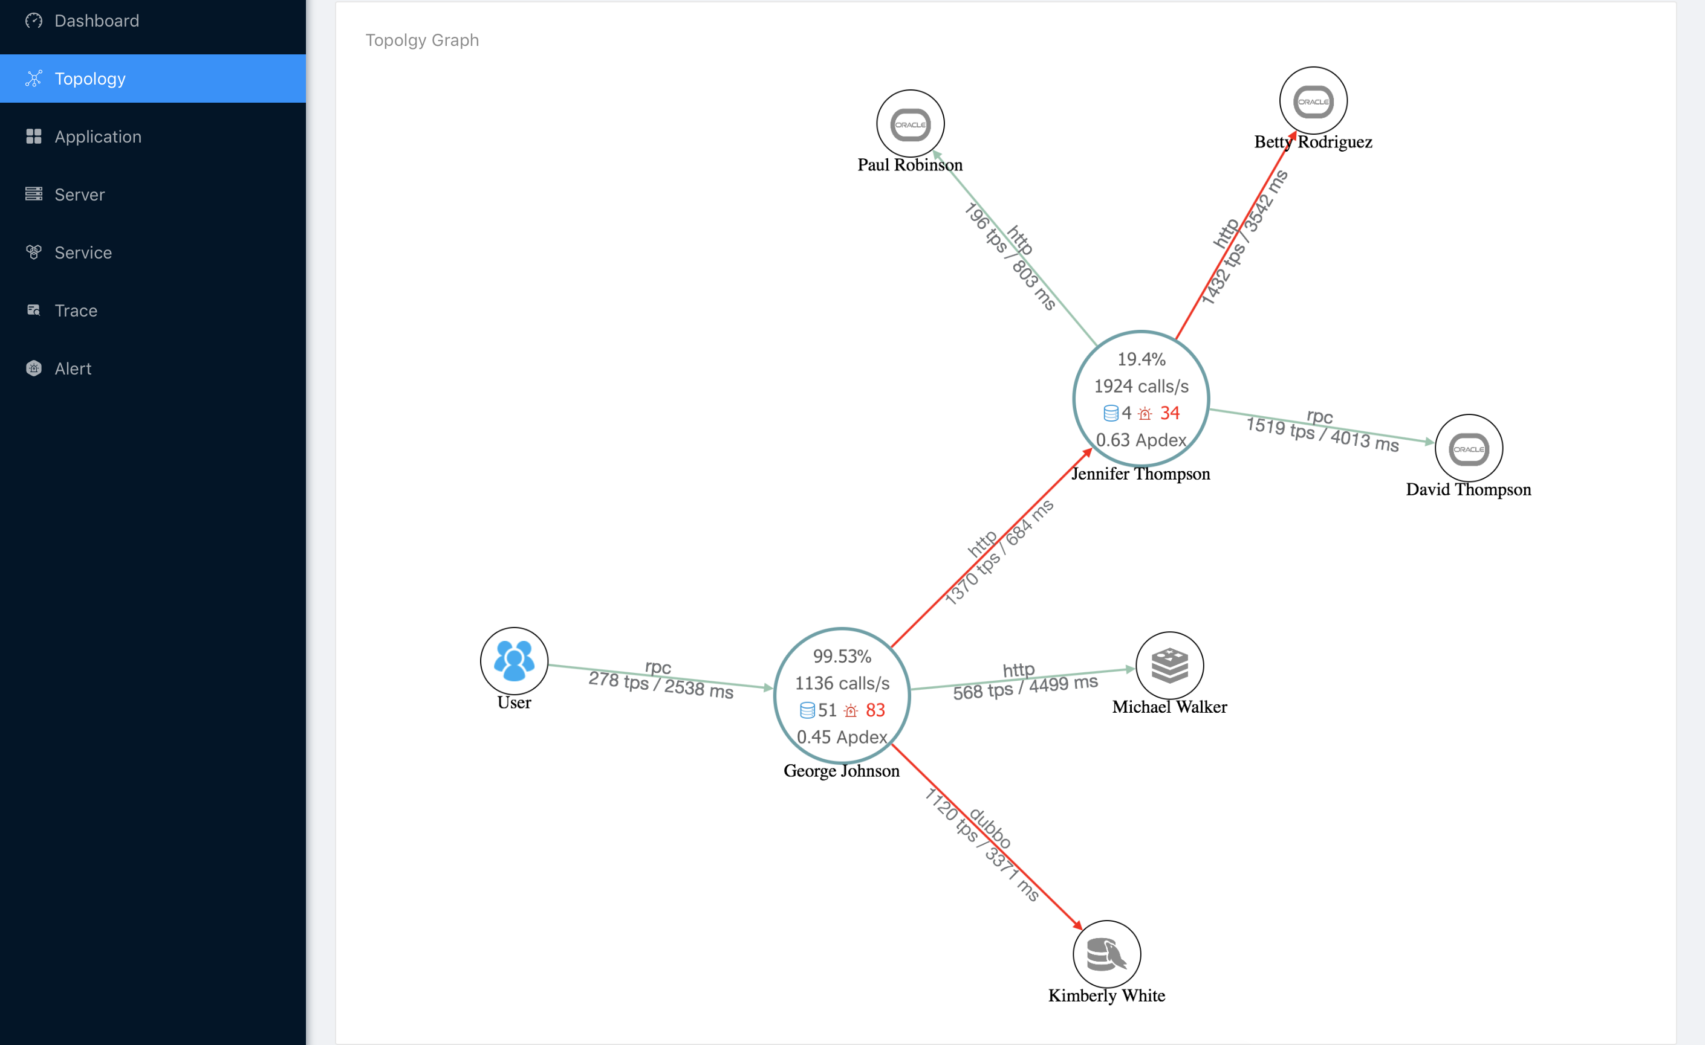
5.0功能预览（全局拓扑图）

Slide 18
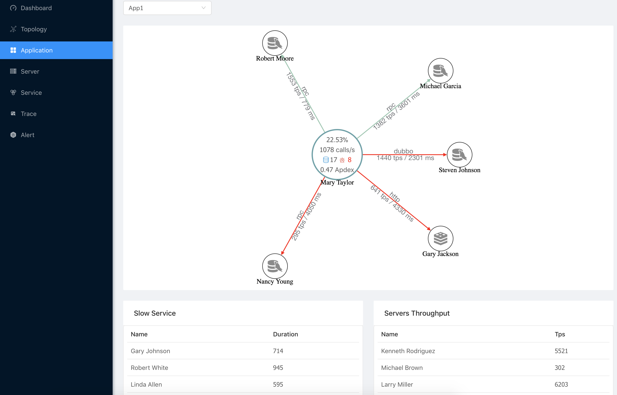
5.0功能预览（应用）

Slide 19
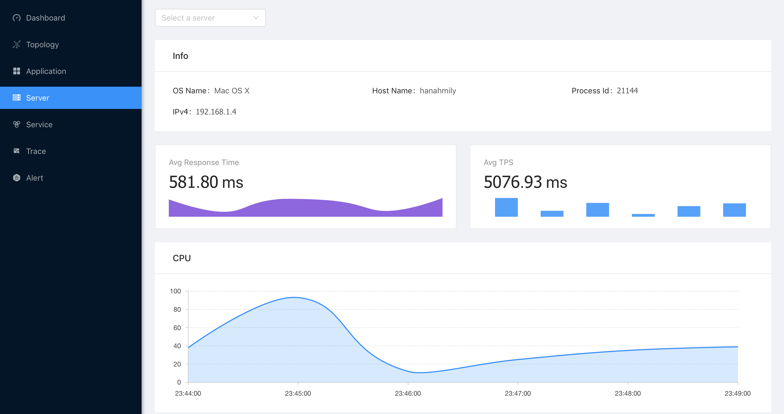
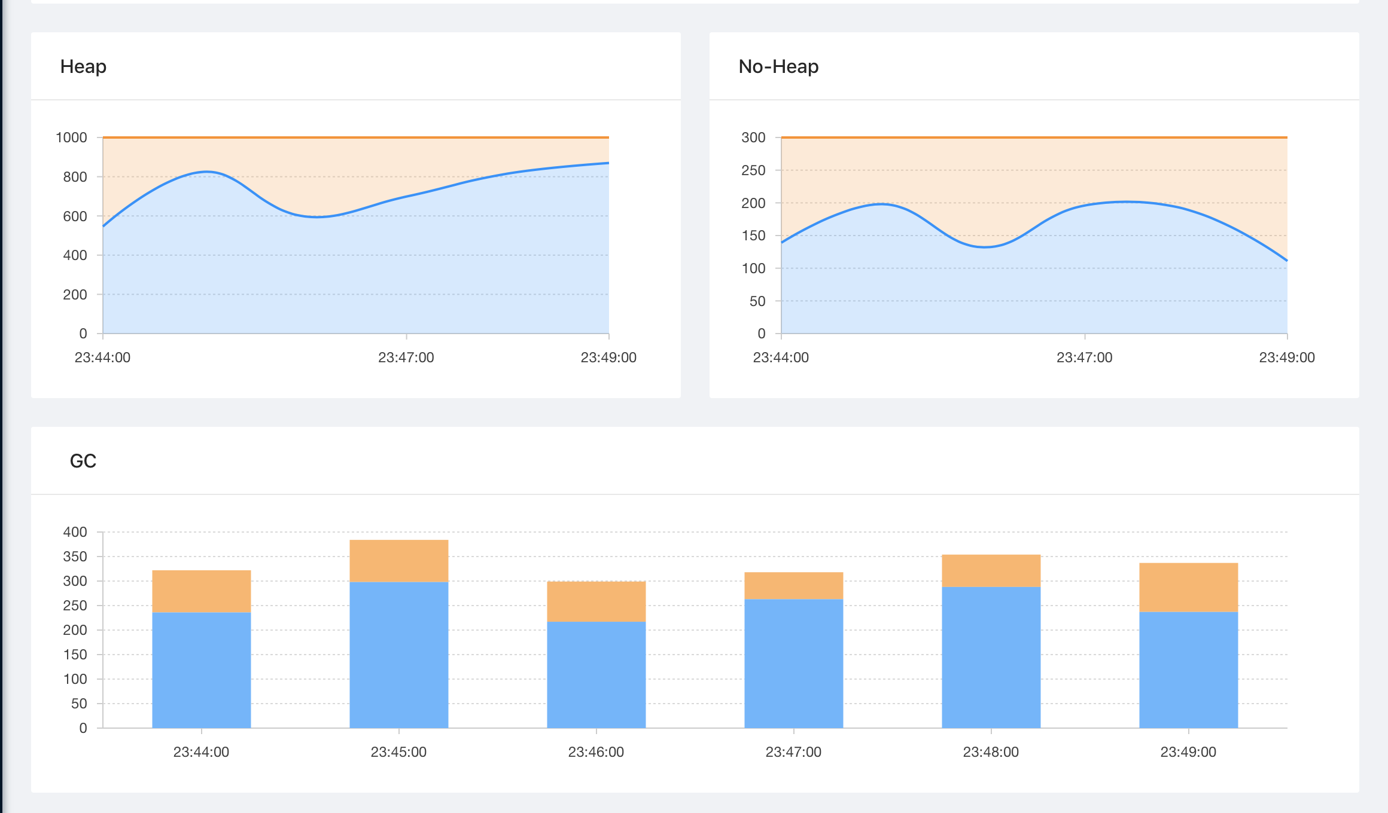
5.0功能预览（实例）

Slide 20
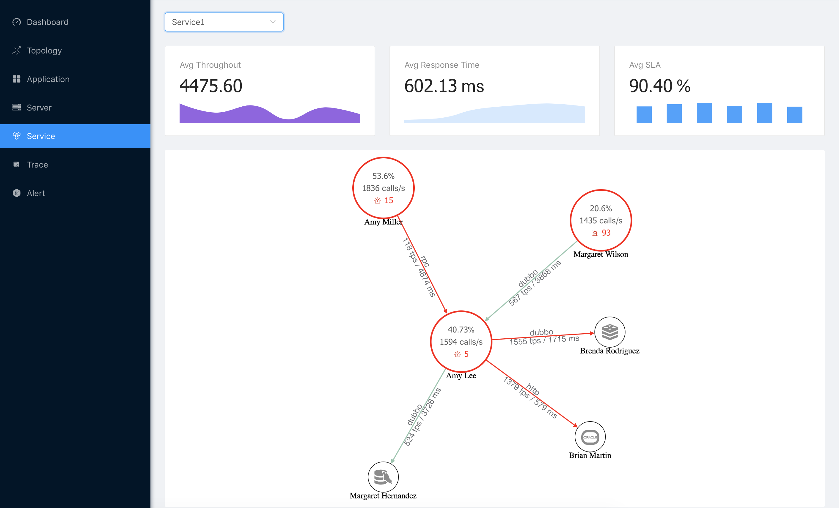
5.0功能预览（服务）

Slide 21
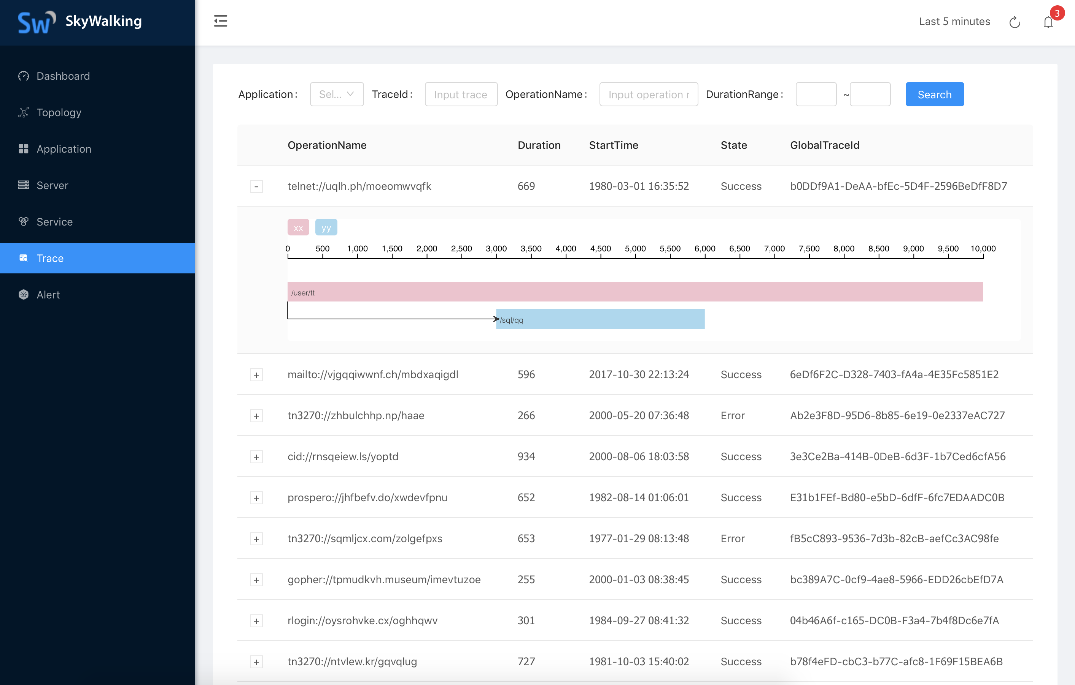
5.0功能预览（链路查询）

Slide 22
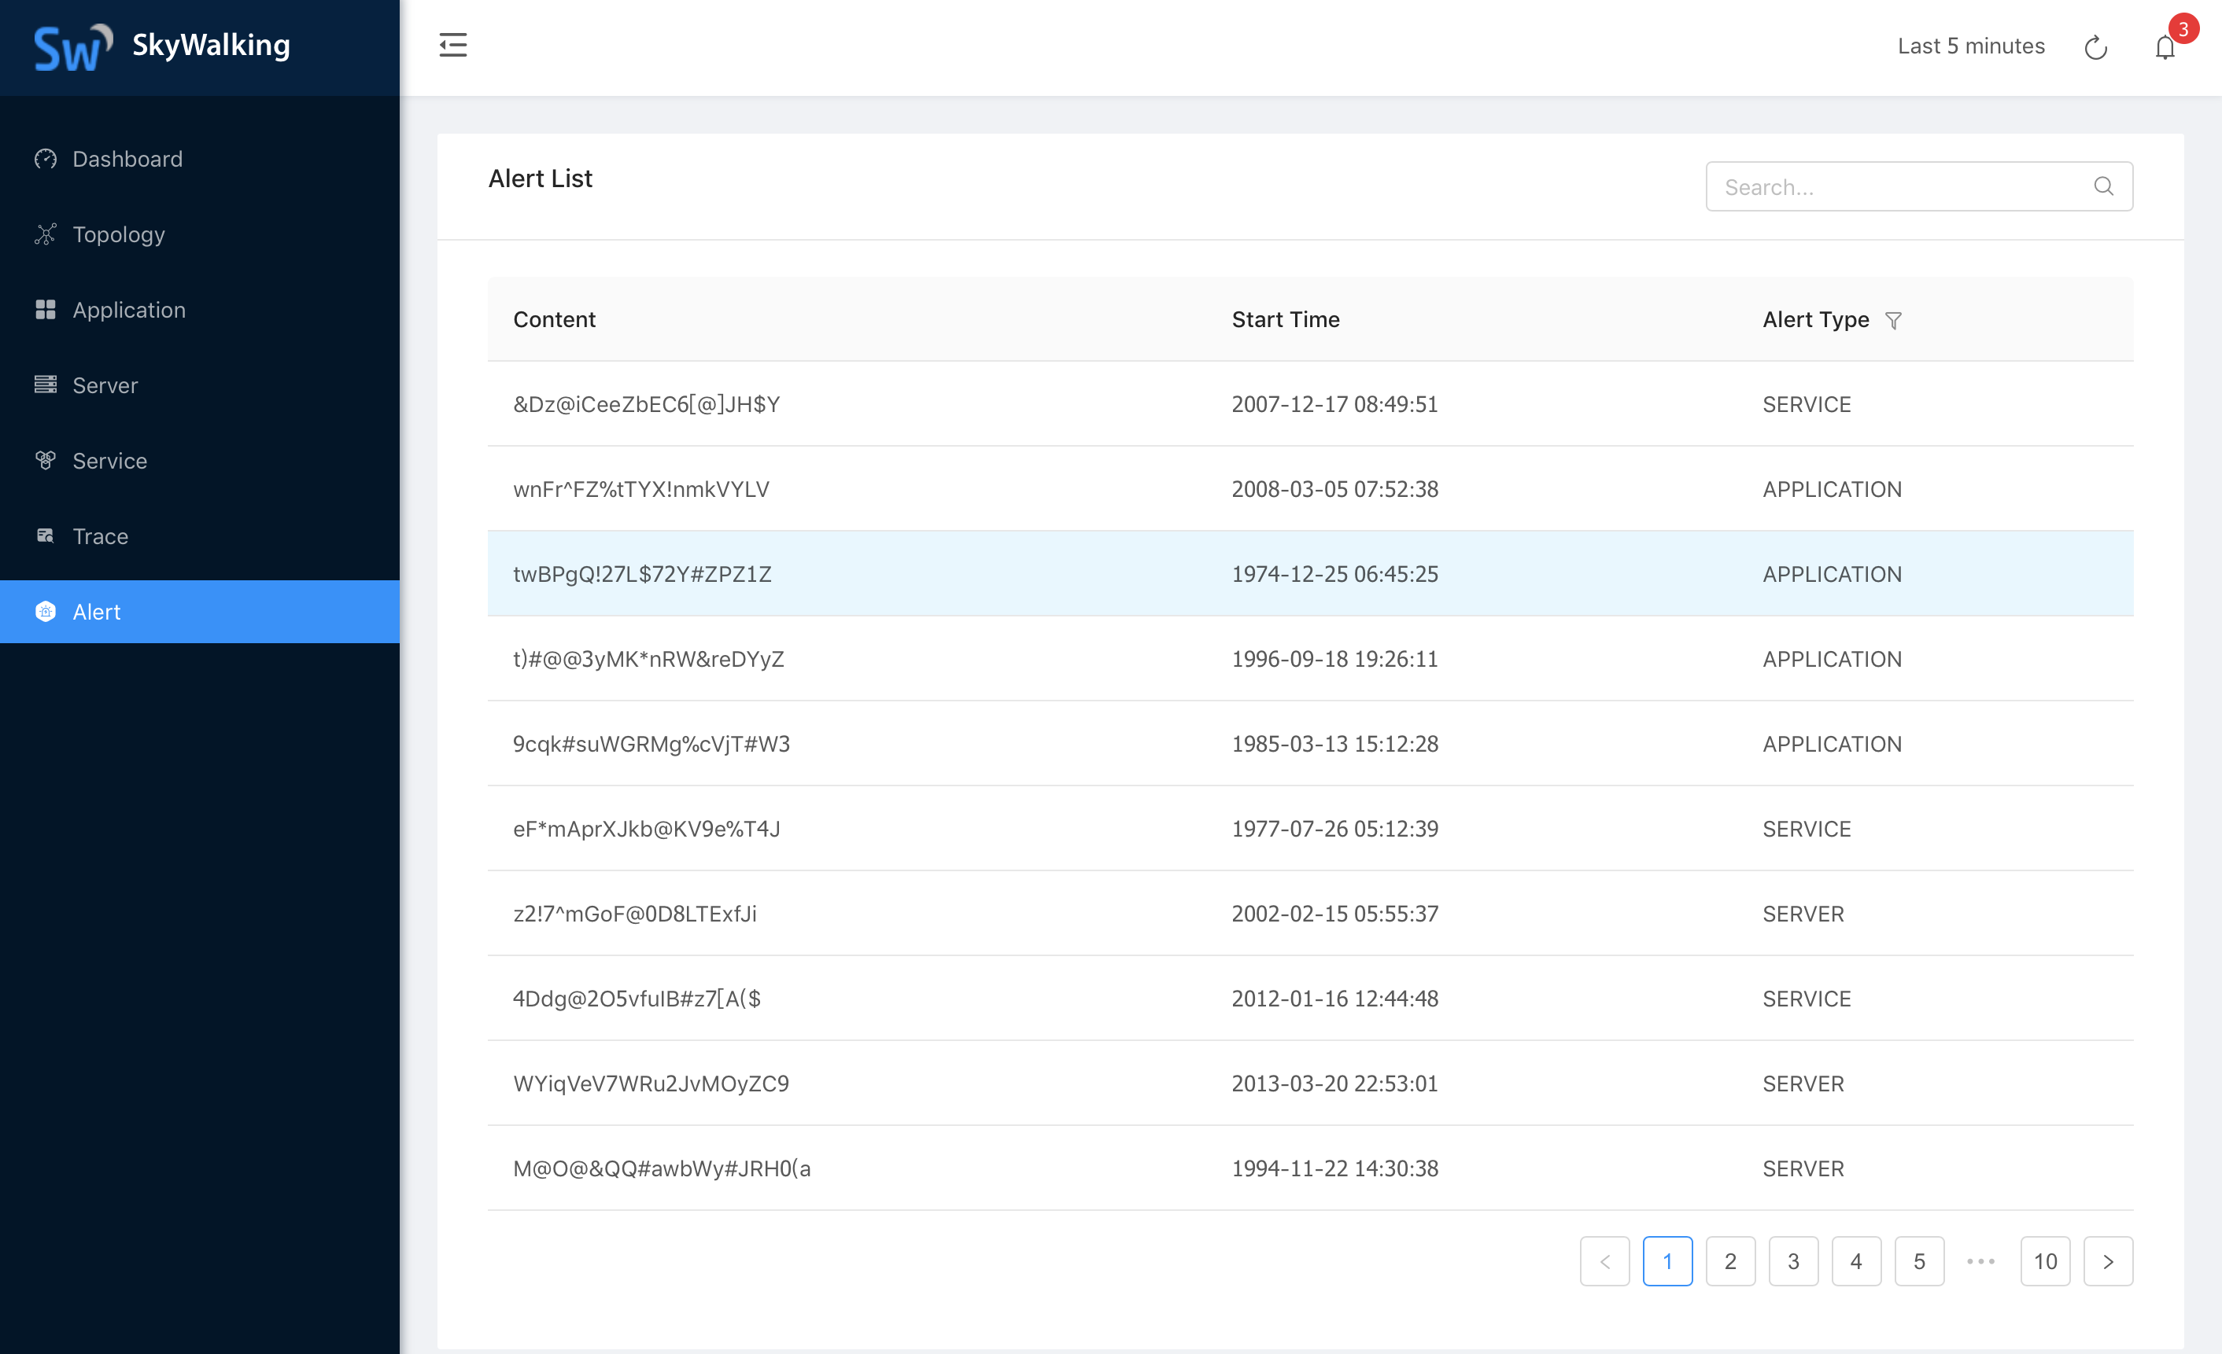
5.0功能预览（预警）

Slide 23
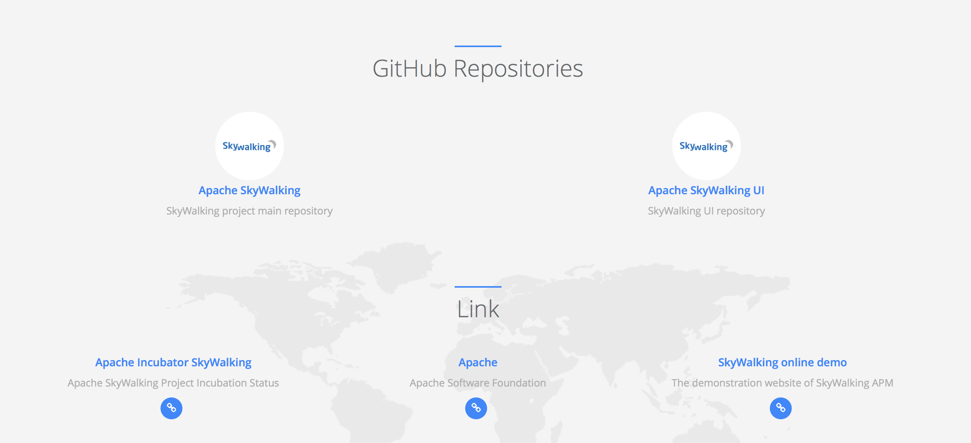
下载

Slide 25


横跨全年的品牌传播与实效营销盛宴
年终技术峰会
成都技术沙龙
全域连横
年度技术峰会+ArchData巡回
覆盖全国华北、华东、华南、西南、西北地理区域中心城市
200+媒体传播，受众超千万
上海技术沙龙
北京技术沙龙
厦门技术沙龙
西安技术沙龙
杭州技术沙龙
深圳技术沙龙
南京技术沙龙
年度技术峰会
北京、上海、成都
广州技术沙龙
同城合纵
以上海为例
年度技术峰会
走进大数据案例企业
成都技术沙龙
走进电商案例企业
科技厂商探访
走进金融案例企业
企业痛点诊断
旅游交流活动
成都技术沙龙
年度技术峰会+一杆到底，
围绕北京/上海/成都，经济标杆城市，步步为营，深耕用户
多重形式，复数传播，挖掘地域商务价值
年终技术峰会
合纵连横，在中国开发者群体中缔造品牌营销奇迹

